Slide 1
Муниципальное бюджетное дошкольное учреждение № 81 детский сад «Мальвина»
Семинар - Практикум для родителей
«Артикуляционная гимнастика как средство развития правильного звукопроизношения»
Подготовила: учитель-логопед Кравченко А.А.

Slide 2
Воспитание звуковой культуры речи является одной из основных задач развития речи

Slide 3
Звуковая культура речи
Задачи для детей 3-4 лет:
Совершенствовать умение детей внятно произносить в словах гласные звуки (а,у,и,о,э,ы) и некоторые согласные звуки ( п-б-т-д-к-г-ф-в-т-д-с-з-ц)
Важную роль в формировании правильного произношения звуков играет чёткая, точная, координированная работа артикуляционного аппарата

Slide 4
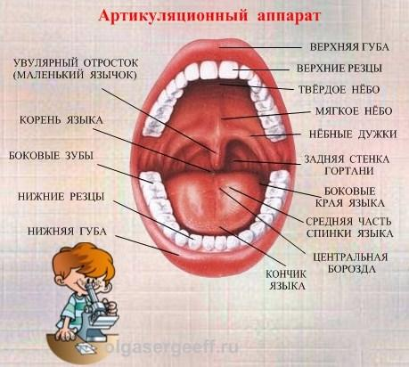

Slide 5
Артикуляционный аппарат
– это самый активный орган по производству звуков речи, к которому относятся
язык, губы, мягкое нёбо, твёрдое нёбо, нижняя челюсть и т.д.
Для выработки полноценных движений губ, языка, челюсти полезна артикуляционная гимнастика

Slide 6
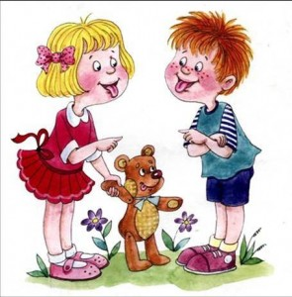
Артикуляционная гимнастика - это комплекс специальных упражнений для тренировки органов артикуляции (губ, языка, нижней челюсти), необходимых для правильного звукопроизношения.

Slide 7
Причины, по которым необходимо заниматься артикуляционной гимнастикой:
Благодаря занятиям артикуляционной гимнастикой некоторые дети сами могут научиться говорить чисто и правильно, без помощи специалиста. Детям 3-4 лет артикуляционная гимнастика поможет быстрее "поставить" правильное звукопроизношение. Дети 5-6 лет смогут при помощи артикуляционной гимнастики во многом преодолеть уже сложившиеся нарушения звукопроизношение.
Дети со сложными нарушениями звукопроизношения смогут быстрее преодолеть свои речевые дефекты, когда с ними начнет заниматься логопед: их мышцы будут уже подготовлены.
Артикуляционная гимнастика полезна также детям с правильным, но вялым звукопроизношением, про которых говорят, что у них «каша во рту».
Занятия артикуляционной гимнастикой позволят всем - и детям, и взрослым - научиться говорить правильно, чётко и красиво.
Надо помнить, что чёткое произношение звуков является основой при обучении письму на начальном этапе.

Slide 8
Рекомендации к проведению артикуляционной гимнастики:
Артикуляционная гимнастика проводится ежедневно по 5-10 минут
Сначала упражнения надо выполнять медленно, с зеркалом, так как ребёнку необходим зрительный контроль. После того, как он немного освоится, зеркало можно убрать. Полезно задавать ребёнку наводящие вопросы. Например: что делают губы? Что делает язычок? Где он находится (вверху или внизу)?
Затем темп упражнений можно увеличить и выполнять их под счёт. Но при этом следить за тем, чтобы упражнения выполнялись точно и плавно, иначе занятия не имеют смысла

Slide 9
Занимаясь с детьми 3-4 лет нужно следить
за тем, чтобы они усвоили основные движения.
К детям 4-5 лет требования повышаются: движения должны быть чёткими и плавными, без подёргиваний.
В 6-7 -летнем возрасте дети выполняют упражнения в быстром темпе и умеют удерживать положения языка некоторое время без изменений.
Если во время занятий язычок у ребёнка дрожит, слишком напряжён, отклоняется в сторону, и малыш не может удержать нужное положение даже короткое время, нужно выбрать более лёгкие упражнения на расслабление мышечного тонуса.

Slide 10
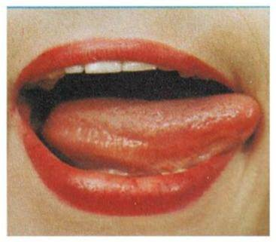

«ЧАСИКИ»
Описание упражнения: улыбнуться, открыть рот. Тянуться языком попеременно то к левому углу рта, то к правому. Повторить 5-10 раз.

Slide 11
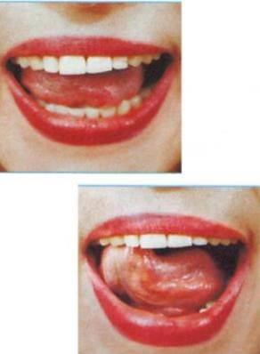
«ЧИСТИМ ЗУБКИ»
Описание упражнения: Улыбнуться, приоткрыть рот. Кончиком языка «почистить» нижние, затем верхние зубы с внутренней стороны, делая движения языком вправо - влево. Нижняя челюсть при этом не двигается.

Slide 12
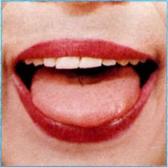
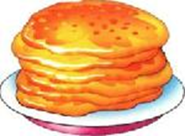
«БЛИНЧИК»
Описание упражнения: улыбнуться, открыть рот, положить широкий язык на нижнюю губу и удерживать его неподвижно под счёт взрослого до пяти; потом до десяти.

Slide 13
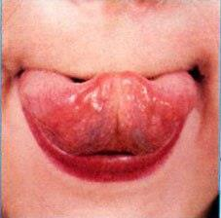
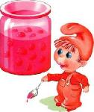
«ВКУСНОЕ ВАРЕНЬЕ»
Описание упражнения: улыбнуться, открыть рот; не закрывая рот, облизывать языком верхнюю губу; нижней губой стараться язык не поддерживать. Повторить 4–5 раз.

Slide 14
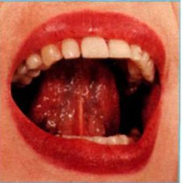

«МАЛЯР»
Описание упражнения: улыбнуться, открыть рот, язык поднять верхи кончиком языка проводить по нёбу от верхних зубов до горла и обратно. Выполнять медленно, под счёт до 8.

Slide 15
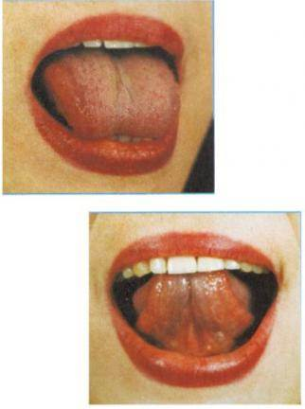
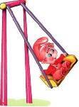
«КАЧЕЛИ»
Описание упражнения: улыбнуться, открыть широко рот, на счёт «раз» - опустить кончик языка за нижние зубы, на счёт «два» - поднять язык за верхние зубы. Повторить 4-5 раз.

Slide 16
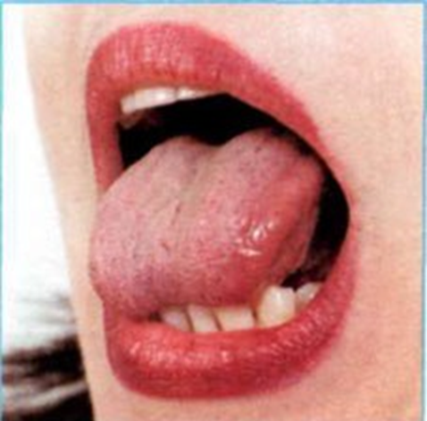
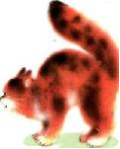
«КИСКА СЕРДИТСЯ» («ГОРКА»)
Описание упражнения: улыбнуться, открыть рот, кончик языка упереть за нижние зубы, «спинку» выгнуть, а боковые края языка прижать к верхним коренным зубам. Удерживать язык в таком положении под счёт до восьми, потом до десяти.

Slide 17
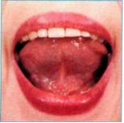

«ДЯТЕЛ»
Описание упражнения: улыбнуться, открыть рот, поднять язык вверх. Кончиком языка с силой «ударять» по бугоркам (альвеолам) за верхними зубами и произносить звуки: «д-д-д...». Выполнять 10-20 секунд сначала медленно, затем всё быстрее и быстрее. Следить, чтобы «работал» только кончик языка, а сам язык не прыгал.

Slide 18
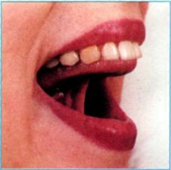
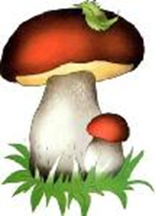
«ГРИБОК»
Описание упражнения: улыбнуться, открыть рот, «приклеить» (присосать) язык к нёбу. Следить, чтобы при этом рот был широко открыт. Если не получается сразу «приклеить» язычок к нёбу, предложить ребёнку медленно пощёлкать языком. Пусть малыш почувствует, как язычок «присасывается» к нёбу.

Slide 19
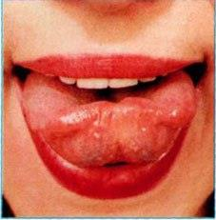
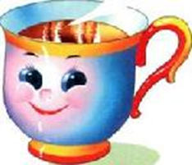
«ЧАШЕЧКА»
Описание упражнения: улыбнуться, открыть рот, высунуть язык и тянуть его к носу. Стараться, чтобы бока язычка были загнуты в виде чашечки (чтобы чай не пролился). Стараться не поддерживать язык нижней губой. Удерживать язык в таком положении под счёт до пяти, потом до десяти. Повторить 3–4 раза.

Slide 20

Нормы звукопроизношения
Возрастребёнка Звуки | 1-2 года А О Э П Б М | 2-3 года И Ы У Ф В Т Д Н К Г Х Й | 3-4 года С З Ц | 4-5 лет Ш Ж Ч Щ | 5-5,5 лет Л Р

Slide 21
СПАСИБО ЗА ВНИМАНИЕ!

